Slide 1
IT咨询方法论

Slide 2
IT咨询是什么？为什么要做IT咨询？IT咨询该怎样做？
是什么？
认为，IT咨询就是从战略高度保证企业的IT投资获得最优的价值回报
为什么?
有了系统、流程还是不畅：
各部门都应用了一套IT系统，但是为什么彼此间的沟通和协调还是那么困难
IT建设资金投入与效果不配置：
费用超支, 计划被延迟 , IT项目质量不高
系统改进跟不上业务变化：
不断变化的业务使系统应用跟不上要求，系统不能方便地为用户提供不断提高的信息服务内容
-使用接口代替集成系统：
各个系统接口困难，软硬件、数据冗余
怎么办？
审核战略计划，进行管理层的评审来确定需要进行的IT项目
从业务运作层面来考察，确定运作模式，再确定实施的IT项目
识别、定义并确定在今后三年IT项目的机会和优先级
制定应用开发和技术架构的发展计划
定义时间表和所需的人力资源
集团公司发展战略
集团公司管理和运营模式
集团公司核心业务战略
IT 预算
评估策略性影响
IT 实施
IT 计划
项目A
. . .
项目N
项目AA
. . .
项目NN
统一管理支撑平台
统一业务支撑平台

Slide 3
信息化业务总体逻辑思路
管理诊断
信息化管理基础提升阶段
2
运营管理
运营模式优化
IT现状能力评估
业务流程优化
企业战略/IT战略明晰
组织结构调整
1
管理诊断/IT现状能力评估阶段
IT管理
信息编码/名词规范
IT业务蓝图规划
系统选型方案
IT软硬平台/网络架构规划
信息系统实施指导方案
IT信息集成规划
3
系统选型阶段
4
IT规划阶段
Notes:
也在做产品的标准化与集成

Slide 4
通常 将根据项目的具体情况，细分为多个阶段与步骤的工作
1
2
3
4
管理诊断
IT能力评估
信息化管理
基础提升
IT规划
系统选型规划
步骤1A
步骤2A
步骤3A
步骤4A
项目启动
运营模式优化
IT业务蓝图规划
系统选型方案
步骤1B
步骤2B
步骤3B
步骤4B
调研访谈
业务流程优化
IT技术/网络
架构规划
信息系统实
施指导方案
步骤1C
步骤2C
步骤3C
管理现状评价
组织结构调整
IT信息集
成规划
步骤1D
步骤2D
IT现状能力评估
信息编码
/名词规范
步骤1E
企业战略/IT战略明晰

Slide 5
第一阶段：管理诊断及战略明晰
1
管理诊断
IT能力评估
召开项目启动会
完成项目准备工作
  项目组织的确立
  项目工作环境准备
制定项目工作计划
  项目总体工作计划
  滚动工作计划
步骤1A
项目启动
步骤1B
调研访谈
步骤1C
管理现状评价
步骤1D
IT现状能力评估
步骤1E
企业战略/IT战略明晰

Slide 6
第一阶段：管理诊断及战略明晰
1
管理诊断
IT能力评估
1、资料收集
从内部重点收集客户的年度报告、战略规划、财务报告、各项规章制度，以及客户的统一要求及与本项目相关的材料等；从外部我们将收集二手材料和专业报告
步骤1A
项目启动
步骤1B
调研访谈
2、内外部访谈
对客户的中高层管理人员采取分别访谈，对一般员工采取座谈会的方式，了解公司目前存在的问题。
步骤1C
管理现状评价
步骤1D
3、调查问卷
针对客户战略、组织、管理、流程、人力资源、生产、等方面的内容，进行全面的问卷调查，并对调查问卷进行统计分析，形成分析结果。
IT现状
能力评估
步骤1E
企业战略
/IT战略明晰

Slide 7
第一阶段：管理诊断及战略明晰
1
管理诊断
IT能力评估
公司的管理诊断主要包括两个个主要内容。一是客户技术和客户系统的职能设置和运营协调状况
步骤1A
项目启动
客户
步骤1B
调研访谈
步骤1C
管理现状评价
客户系统
客户技术
步骤1D
责、权、利
职能
考核
流程
……
责、权、利
职能
考核
流程
……
IT现状
能力评估
步骤1E
企业战略
/IT战略明晰

Slide 8
第一阶段：管理诊断及战略明晰
1
二是根据公司的战略、业务分析对流程提出的要求，诊断公司的流程状况，提出改进方向，设计TO-BE流程
管理诊断
IT能力评估
流程设计符合六大要素
匹配性
（与战略是否匹配）
步骤1A
竞争性
（在成本、速度、质量
灵活性和服务等方面的
竞争性）
依赖性
（流程所依赖的关系）
项目启动
流程
步骤1B
一致性
（流程实施效果与管理
目标是否一致）
振荡性
（流程始终点之间的
振荡情况）
调研访谈
控制性
（控制是定量还是定性）
步骤1C
管理现状评价
要素释义
流程与战略的匹配性：流程的设计是否与公司的发展战略相匹配。
关系依赖性：一个流程结果的实现要依靠多少任务的完成？（是否经济？）
流程的振荡性：流程中每一个环节或子流程的重复都可以视为一次振荡。振荡次数越多，流程就越复杂，效率也就越低。
流程的控制性：(推动力量）谁最终对整个流程进行负责和控制？控制什么？
效果与目标的一致性：流程的实施效果与管理目标是否一致？
竞争性：流程的实施成本（增值成本和非增值成本）、速度（时间的延滞性）、质量（流程节点是否落实？信息处理是否准确快速？产出是否符合要求等）是否具有竞争力？
步骤1D
IT现状
能力评估
步骤1E
企业战略
/IT战略明晰

Slide 9
第一阶段：管理诊断及战略明晰
1
以国家信息化水平评估规范为参考标准，从五个方面对企业IT现状进行评估
管理诊断
IT能力评估
示意
步骤1A
项目启动
序号
一级指标
二级指标
指标解释
指标数据构成
步骤1B
1
IT组织
信息化重视度
反映对信息化的重视程度和信息化战略落实情况
信息化工作最高领导者的地位；信息主管职位的级别设置；信息化规划和预算的制定情况
调研访谈
步骤1C
基础建设
信息化投入总额占固定资产投资比重
1、反映对信息化的投入力度
软件、硬件、网络、信息化人力资源、通讯设备等投入
管理现状评价
步骤1D
2
每百人计算机拥有量
2、反映信息化基础设施状况
大、中、小型机；服务器；工作站；PC机
IT现状
能力评估
网络性能水平
3、反映信息化基础设施状况
网络的出口带宽
步骤1E
企业战略
/IT战略明晰
计算机联网率
4、反映信息化协同应用条件
接入内部网的计算机的比例

Slide 10
第一阶段：管理诊断及战略明晰
1
同时依据 的管理能力评估模型，对企业与信息化配套的管理基础进行评估，从而为以后管理基础提升指明方向与重点
管理诊断
IT能力评估
示意
步骤1A
项目启动
序号
一级指标
二级指标
指标解释
指标数据构成
步骤1B
3
人力资源
人力资源指数
信息化技能普及率
人力资源条件
大专学历以上的员工占员工总数的比例
掌握专业IT应用技术的员工比例；
非专业IT人员的信息化培训覆盖率
调研访谈
信息化应用能力
步骤1C
4
应用系统
各层次信息化应用水平（详细内容此处略）
（详细内容此处略）
（详细内容此处略）
管理现状评价
5
安全
用于信息安全的费用占全部信息化投入的比例
反映 信息化安全水平
信息备份、防非法侵入、防病毒、信息安全制度与安全意识培养等措施的应用状况
步骤1D
IT现状
能力评估
6
IT管理
基础
理念体系
对信息化理念的水平
不同层次领导的信息化认识水平
步骤1E
企业战略
/IT战略明晰
管理体系
管理组织、流程、制度、激励等
管理制度是否配套

Slide 11
第一阶段：管理诊断及战略明晰
1
管理诊断
IT能力评估
明确客户战略发展目标，理解公司战略对IT规划的要求，以及规划的前提条件
步骤1A
项目启动
内容
内容具体化(举例)
步骤1B
调研访谈
愿景／使命
为什么存在及成功标准？
“成为本行业的….”
步骤1C
管理现状评价
步骤1D
IT现状
能力评估
核心竞争因素
促使愿景实现的主要驱动因素
员工满意度提升；
项目得到有效控制；现金流的显著改善
步骤1E
企业战略
/IT战略明晰

Slide 12
第一阶段：管理诊断及战略明晰
1
从以下两个方面，来进行IT战略明晰，不同职能在信息管理的不同层次，如决策、管理层，有不同的战略需要，IT战略要依据客户的管理、IT基础来制定自己的战略目标
管理诊断
IT能力评估
步骤1A
项目启动
IT战略明晰
步骤1B
调研访谈
步骤1C
信息资源规划
（企业战略发展要求）
决策
管理现状评价
管理
步骤1D
IT现状
能力评估
作业
步骤1E
企业战略
/IT战略明晰
人力资源
研发
生产
。。。。
对业务管理的支持（职能战略要求）

Slide 13
第一阶段达成目标
1
2
3
4
管理诊断
IT能力评估
信息化管理
基础提升
IT规划
系统选型规划
《企业管理诊断报告》
《公司战略发展与IT支撑评价》

Slide 14
第二阶段：信息化管理基础提升
信息化管理提升方案设计原则
信息化管理基础提升方案，在考虑了企业的特点、行业的特点的基础上，从专业管理的角度提出问题解决的方案
提升方案不但从专业角度进行管理优化，并且还兼顾了方案在信息系统的实施；解决方案在信息系统建设中不能实施的部分，或者和后续信息系统实施有交叉的，从应用出发进行方案的调整

Slide 15
第二阶段：信息化管理基础提升
在项目的第二阶段，将在管理诊断和公司战略的基础上，提升公司的管理基础体系
2
信息化管理
基础提升
步骤2A
信息系统要求
管理现状
战略要求
运营模
式优化
运营管理优化
步骤2B
业务流
程优化
构建体系
流程优化
组织调整
步骤2C
组织结
构调整
IT基础/能力构建
步骤2D
信息名词规范
信息编码规
信息编码
/名词规范

Slide 16
第二阶段：信息化管理基础提升
2
根据公司战略、管理诊断结果与行业特点，参照行业内的最佳实践，并结合信息系统的特点，对客户的业务运营模式提出调整建议
信息化管理
基础提升
步骤2A
运营模
式优化
……
步骤2B
业务流
程优化
市场策划
客户管理
市场管理
步骤2C
组织结
构调整
服务管理
销售管理
决策管理
步骤2D
信息编码
/名词规范
……

Slide 17
第二阶段：信息化管理基础提升
在明确了公司的运营系统模式后，将用流程的形式将其固化下来
2
由于流程化管理模式更强调市场反应速度、部门之间的协作和效率，更多公司致力于由职能式的管理模式转变为流程化的管理模式
信息化管理
基础提升
管理模式 内容差异 | 职能式管理模式 | 基于流程的管理
部门设置 | 根据垂直职能划分部门 | 以顾客为导向，强调全过程的协调和目标化管理
关注重点 | 重视职能管理和控制，部门之间缺少完整有机的联系 | 关注公司目标和客户需求，对部门之间的协作要求高
时间标准 | 一般缺少时间标准，标准一般由部门领导来定 | 流程管理重视时间效率，效率是流程最重要标准
管理变革 | 部门的重新划分，职能重新调整，人员的简单增减 | 基于效率的流程整合和优化
工作衔接 | 职能相对独立，部门之间的工作衔接一般通过上一级来协调安排 | 工作衔接一般根据流程标准进行，不需要上一级控制和协调
组织体系 | 金字塔型的层级命令控制体系 | 以流程目标为导向的扁平化的网络状组织机构体系
步骤2A
运营模
式优化
步骤2B
业务流
程优化
步骤2C
组织结
构调整
步骤2D
信息编码
/名词规范

Slide 18
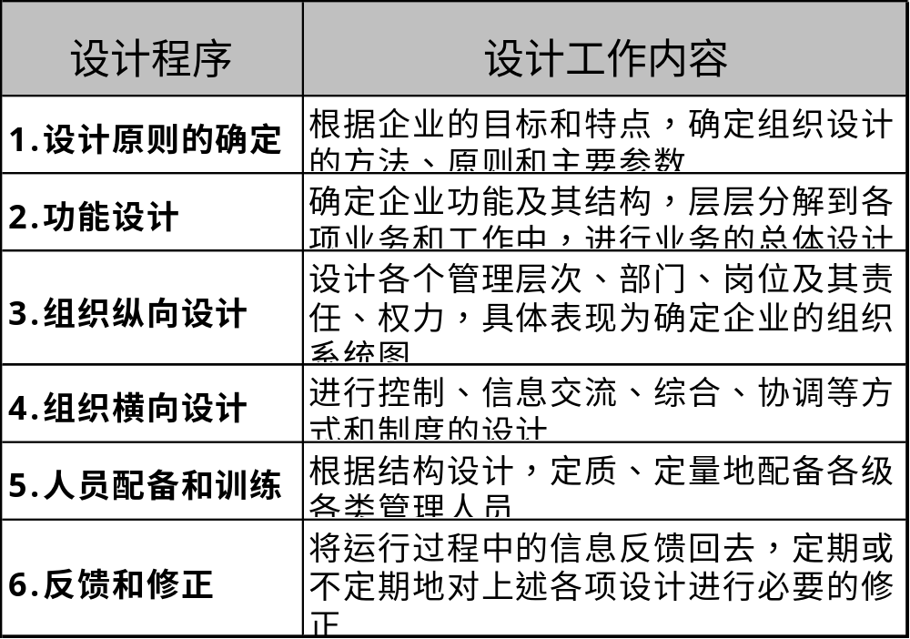
第二阶段：信息化管理基础提升
相应的对公司组织设置与部门职能提出调整建议
2
信息化管理
基础提升
步骤2A
运营模
式优化
步骤2B
业务流
程优化
步骤2C
组织结
构调整
步骤2D
信息编码
/名词规范

Slide 19
第二阶段：信息化管理基础提升
管理基础提升的同时，针对客户目前信息资源管理的现状，结合客户的业务特点及信息系统建立基于整个公司的编码体系，配合信息系统的实施、完成IT基础管理的提升
2
信息化管理
基础提升
步骤2A
信息分类标准
决策类、基础数据类、业务过程类信息等
运营模
式优化
信息编码规范
管理对象编码、组织编码、业务编码体系
步骤2B
业务流
程优化
信息名词规范
管理对象名词、组织名词、业务名词等
步骤2C
组织结
构调整
信息权限规范
不同分类信息的产生、使用、变更权限规范
员工编码
客户编码
供应商编码
物料编码
会计科目编码
步骤2D
数据管理流程
数据产生、变更的控制流程规范
信息编码
/名词规范
……

Slide 20
第二阶段达成目标
1
2
3
4
管理诊断
IT能力评估
信息化管理
基础提升
IT规划
系统选型规划
《信息化管理基础提升》
--运行模式优化
--业务流程优化
--组织结构调整
《信息编码/名词规范框架》

Slide 21

第三阶段：IT规划
通过IT规划、与产品选型，实施以上的管理提升方案，实现企业人、财、物、信息等资源的整合，有效支撑企业业务目标的达成
3
IT规划
步骤3A
IT业务
蓝图规划
内部供应链
步骤3B
供
应
商
总部
客
户
IT技术/网络架构规划
Inter face
Inter face
公司甲
公司乙
步骤3C
销售终端
IT信息集
成点规划
采购
生产
销售
外部供应链
信息系统

Slide 22
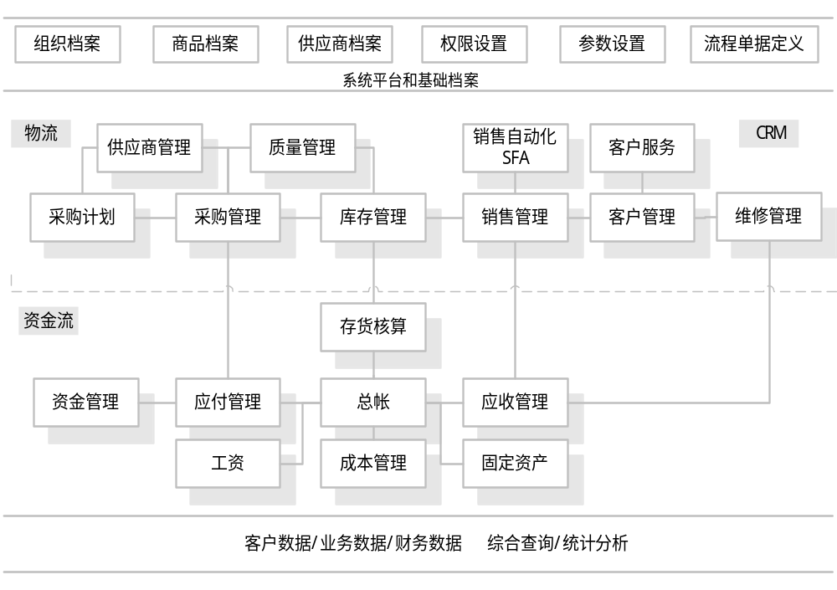
第三阶段：IT规划
根据客户的IT应用目标与需求，结合当前信息系统发展趋势，对客户的信息系统应用架构进行初步设计，形成信息化全景图---IT应用业务蓝图
3
示意
IT规划
步骤3A
IT业务
蓝图规划
步骤3B
IT技术/网络架构规划
步骤3C
IT信息集
成点规划

Slide 23
第三阶段：IT规划
在客户的业务蓝图规划基础上、 依据客户的管理问题的迫切性，目前管理基础与IT能力基础上的建设复杂程度，来确定软件系统需求优先级状态
3
IT规划
步骤3A
IT业务
蓝图规划
客户管理问题解决的重点应用
客户信息化重点及难点
高
分销管理
SD
步骤3B
企业资源计划
ERP
IT技术/网络架构规划
客户信息化的高层次应用
人力资源管理
HR
需求迫切程度
企业客户管理
CRM
步骤3C
IT信息集
成点规划
决策支持系统
客户信息化的高层次应用
已有系统
办公自动化系统
OA
财务管理系统
FMIS
随着隶属关系的变化，可能会重新实施新的财务管理系统
低
低
构建复杂程度
高

Slide 24
第三阶段：IT规划
依据客户业务应用蓝图与系统需求优先级、初步制定的IT行动计划、IT规划实施的步骤
3
IT规划
示意
步骤3A
近 期
中 期
远 期
IT业务
蓝图规划
SCM
系统实施
CRM系统
CRM系统优化
步骤3B
IT技术/网络架构规划
决策支持系统
ERP财务/采购
ERP人力资源系统
ERP系统优化
步骤3C
知识管理系统
PDM
IT信息集
成点规划
完善OA系统
EIP
IT基础设施
基础设施完善
实施整合
持续改进
组织变革

Slide 25
第三阶段：IT规划
示例：规划实施行动步骤
3
IT规划
示意
步骤3A
IT业务
蓝图规划
阶段建设目标
详细目标
实施范围
系统集成要求
实施周期
步骤3B
IT技术/网络架构规划
方案实施计划
方案实施步骤
方案风险分析
实施方案分析
步骤3C
IT信息集
成点规划
阶段投资估算
成本分析
收益分析

Slide 26
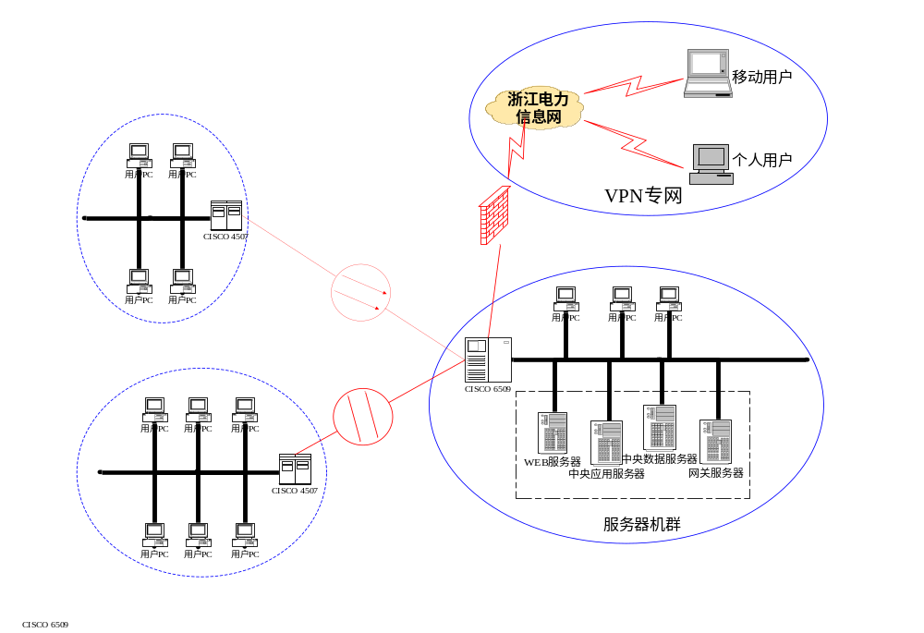
第三阶段：IT规划
在IT规划实施步骤基础上，进行软硬件平台、网络平台配套规划
3
示意
IT规划
步骤3A
IT业务
蓝图规划
步骤3B
IT技术/网络架构规划
步骤3C
IT信息集
成点规划

Slide 27
第三阶段：IT规划
在以上规划的基础上，依据客户的信息编码、名词规范进行应用系统的信息集成点的分析，同时检验信息编码、名词规范的完整性，有效避免信息孤岛与信息不唯一的出现
3
示意
IT规划
步骤3A
客户关系管理（CRM)
定单传递
资金使用
产品数据管理（PDM)
IT业务
蓝图规划
市场管理
销售管理
销售数据
项目管理
产品数据管理
客户服务
产品信息
产品价格
定单执行情况
产品生命周期管理
文档管理
步骤3B
IT技术/网络架构规划
企业资源计划（ERP)
市场销售预测信息
新产品信息
总帐
应收
应付
步骤3C
库存信息
供应商信息
采购管理
库存管理
销售定单
历史销售数据
资金管理
IT信息集
成点规划
利润及成本中心
现有产品信息
供应链管理（SCM）
销售预测
采购计划
采购计划
物流仓储管理

Slide 28
第三阶段达成目标
1
2
3
4
管理诊断
IT能力评估
信息化管理
基础提升
IT规划
系统选型规划
《IT规划设计》
--业务应用蓝图
--软硬平台/网络平台规划
--信息集成点规划

Slide 29
第四阶段：系统选型规划
依据以上规划内容、形成选型的目标、范围、应用重点与标准、在此基础上制定选型方法与组织
4
系统选型规划
选型标准制定
选型组织
步骤4A
系统选型方案
选型方法制定
选型活动程序
步骤4B
信息系统实
施指导方案
目标产品比较与评价
公正客观的第三方身份，从供应商资质、软件功能与技术特性、应用适用性、服务能力以及成本投入等五个方面，对适用产品进行分析评估

Slide 30
第四阶段：系统选型规划
依据前述工作成果，双方研讨确定客户软件系统选型的组织
4
示意
选型领导小组
领导小组负责选型重大决策；
系统选型规划
由企业高层领导担任，负责监控项目进展和指导项目方向。
步骤4A
系统选型方案
参与、协调、推动选型进程；
选型推进小组
由信息化分管领导、项目经理和各相关部门领导组成
步骤4B
信息系统实
施指导方案
管理评估小组
IT技术评估组
主要业务
部门：
技术部门
主要由企业管理和业务部门相关负责人与骨干组成
主要由企业信息部及相关IT人员组成
业务人员与IT人员需要保持有效的沟通

Slide 31
第四阶段：系统选型规划
依据前述工作成果，双方研讨确定客户软件系统选型的程序
4
示意
系统选型规划
投标方递交投标标书，选型小组统一开标；
选型小组对投标标书进行“与招标书一致性”审查，与招标书严重不一致的，向选型领导小组进行汇报，决定是否取消该投标人的参与资格；
选型领导小组、选型小组成员详细审阅投标标书，进行初选，并向领导小组汇报，确定初选结果；
组织领导小组成员及选型小组成员，听取初选后进行讲标的两家投标方讲标；
根据 “评标方法”进行打分；
选型小组对打分结果进行统计，并进行讨论，分析打分偏离误差，回顾选型过程，编写选型评估报告；
选型小组向选型领导小组进行评标汇报；
选型领导小组进行决策，并决定中标人；
进行商务谈判；
签定协议。
步骤4A
系统选型方案
步骤4B
信息系统实
施指导方案

Slide 32
第四阶段：系统选型规划
依据前述工作成果， 项目组将结合 实用的选型方法制定客户的软件系统选型方法，并与客户项目组讨论确认
4
系统选型规划
全局与局部认识层次对象，不同打分权重
不同专业领域（管理/技术），不同打分权重
不同职能领域（财务/生产），不同打分权重
以上不同权重打分，再按重要性分所占权重
科学系统打分体系
步骤4A
系统选型方案
统计与差异分析
打分对象的认识差异性，产生的分数误差，
以集体讨论修正方案，合并不同打分对象分数
步骤4B
信息系统实
施指导方案
报告包括：
总体评估说明
打分汇总说明
误差修正说明
修正后打分汇总说明
每一家的优劣势分析说明
后期商务谈判关注要点分析说明
编制汇报选型报告
选型领导决策
小组汇报，领导决策

Slide 33
第四阶段：系统选型规划
在系统选型阶段完成后， 将提出基于产品的实施指导方案。来具体指导管理提升与规划内容，组织、流程、规范成果在信息系统实施过程中的应用。给出系统实施全面的指导方案
4
系统选型规划
前期准备
业务蓝图
系统实现
系统上线
运行支持
步骤4A
系统选型方案
步骤4B
信息系统实
施指导方案
运行模式
流程优化
组织调整
业务蓝图
软硬平台规划
实施指导
流程优化, 变革管理, 项目管理, 风险管理, 知识转移

Slide 34
第四阶段达成目标
1
2
3
4
管理诊断
IT能力评估
信息化管理
基础提升
IT规划
系统选型规划
《系统选型指导》
《信息系统实施指导》

Slide 35
认为项目的成功依赖于以下六个关键因素：
成果执行的持续性
项目成果的可行性
问题分析的深入性
双方沟通的及时性
员工访谈的充分性
项目内容的具体性

